Slide 1

Дигитална
библиотека
Изготвили: Стефани Божикова и Владислав Минков

Slide 2

Съдържание
01
02
Къде може да открием дигиталната библиотека на НСИ?
Какво съдържа дигиталната библиотека?
03
04
Дигиталната библиотека на НСИ с обновен сайт.
Различните категории в дигиталната библиотека.

Slide 3

01
Къде може да открием дигиталната библиотека на НСИ?

Slide 4
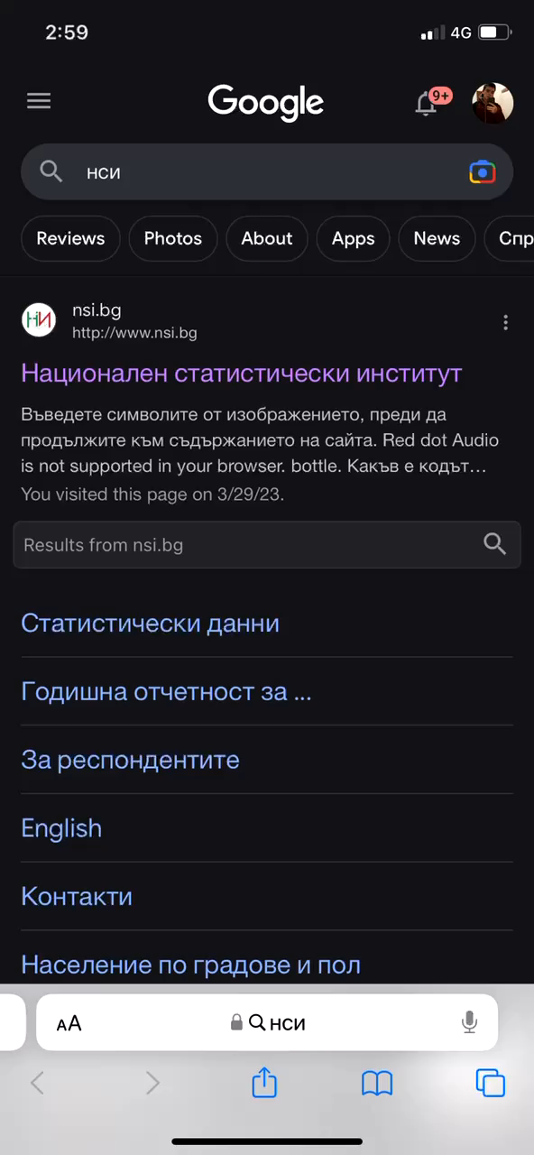
Къде може да открием дигиталната библиотека на НСИ?
При отварянето на онлайн страницата на Националния статистически институт ще откриете опцията “дигитална библиотека”.

Slide 5
02
Какво съдържа дигиталната библиотека?

Slide 6
Какво съдържа дигиталната библиотека?
Електронен каталог
Контакти
Анкета и правилник
По лесен и достъпен начин може да се свържете с нас при възникване на други въпроси.
Чрез електронния каталог може да се намери по-достъпно и по-лесно нужната информация.
Правилникът съдържа основните принципи за използването на дигиталната библиотека
Чрез Анкетата може да оцените колко ефективна е библиотеката и информацията, която е предоставена.

Slide 7
03
Дигиталната библиотека на НСИ с обновен сайт.

Slide 8
Дигиталната библиотека на НСИ с обновен сайт
Стартира обновеният сайт на дигиталната библиотека на Националния статистически институт. Вече 17 години НСИ разпространява онлайн статистическа информация, като дигиталните информационни ресурси са достъпни в глобален мащаб. Осигурен е свободен безплатен достъп до над 1 200 000 дигитални страници статистическа информация…
Библиотечният сайт е двуезичен. Търсенето е възможно както на български, така и на английски език. Създадена е нова рубрика „Любопитни факти“, в която се публикуват интересни факти за дейността на статистическата институция. Потребителите на дигиталната библиотека имат възможност да работят с над 30 ключови колекции на националната статистика от 1880 г. до наши дни.

Slide 9
04
В графата любопитни факти можете да откриете информация за население по професии за 1893 г., държавни чиновници за 1904 г. и други
В “новини” се съдържат интересни графики и подробна информация за статистиката през минали години.
“Статистика в огледалото на времето” предоставя анализ на вътрешния брутен продукт (БВП) на България за периода 1870-1945 година.
Различните категории в дигиталната библиотека.
Любопитни факти
Новини
Статистиката в огледалото на времето

Slide 10
Благодарим за вниманието!

